Slide 1
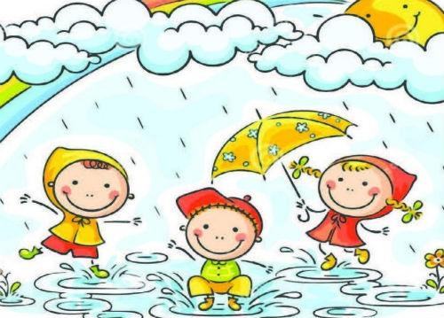
«Весенний дождь»
(нетрадиционное рисование пальцеграфия
2 младшая группа)
Воспитатель: Примак Ю.И.

Slide 2
Задачи:
продолжать развивать умение рисовать дождь пальчиками, равномерно распределяя отпечатки по поверхности альбомного листа; передавать в рисунке несложные явления действительности; развивать воображение, мелкую моторику, эстетическое отношение к окружающему миру;
вызывать эмоциональный отклик на красоту окружающего мира.
Материалы и оборудование:
Альбомный лист; восковые мелки; стаканчик с водой; акварельные краски; кисточка; салфетки.

Slide 3
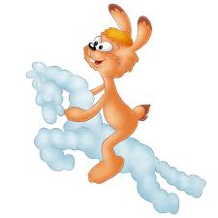
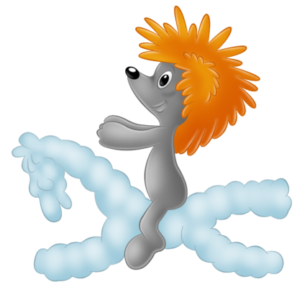
Загадки:
Белые овечки
Не сидят на печке.
А плывут издалека
Кучевые … (облака)
Я лежу, а надо мной
Ходят – бродят чередой
То собака, то енот,
То совсем наоборот!
То гора, а то река…
Да ведь это ….. (облака)
Пушистая лошадка,
А может бегемот,
А может просто ватка
Над нами вдаль плывёт. (облако)
Корабли под парусами
Проплывают перед нами.
Не морские корабли,
Им не нужен край земли.
Их качает лёгкий ветер,
Самый верный друг на свете,
В небе стайкою плывут…
Ну, и как же их зовут? (облака)
Ваты белые клубки
В небе, словно мотыльки.
С ветерком они резвятся,
Упасть на землю не боятся. (облака)

Slide 4
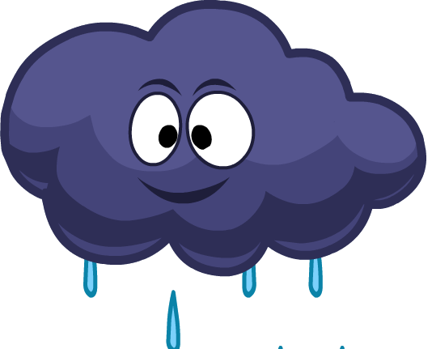
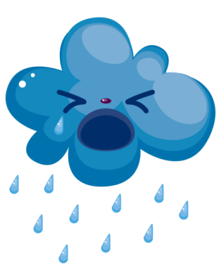
Летит, хоть и бескрыла,
Солнышко закрыла,
Как его не видно стало,
Она слезами зарыдала. (туча)
Синяя Чаша плывёт над чащей,
С гулким грохотом и громом
Наклоняется над домом.
И тогда беда, беда…
Из неё течёт вода, из неё течёт вода.
Разбегайтесь, кто куда! (туча)
Хмурая, мохнатая
И водой богатая.
Нам не нужно её бить,
Всё равно ей слёзы лить! (туча)
Шапки серые плывут
На прохожих дождик льют. (тучи)

Slide 5
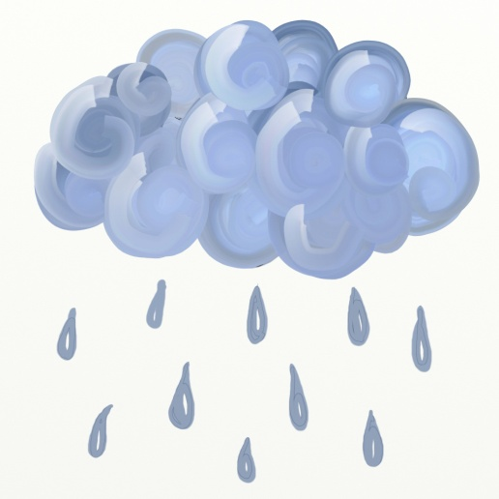
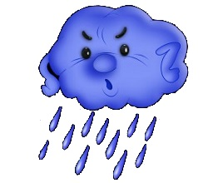
Барабанит он по крыше
И стекает по стеклу.
Целый вечер только слышно,
Как шумит он по двору. (дождь)
Тук-тук-тук, тук-тук-тук.
Кто же к нам стучится вдруг?
Он по крыше барабанит,
Всё на улице буянит.
Он на гостя не похож,
Потому что это … (дождь)
Идёт он по земле,
Идёт он по траве.
Идёт по крыше –
Идёт везде.
Идёт и не молчит.
Он каплями своими
Везде стучит, стучит. (дождь)
Мы бежим все без оглядки,
Всё равно не убежать.
Только дома незнакомец
Не сумеет нас поймать.
Он всё прячется за тучи,
Только ножки на земле.
Вы ещё не догадались?
Говорим мы о … (дожде)
Шумит он в поле и в саду.
А в дом не попадёт.
И никуда я не пойду,
Покуда он идёт. (дождь)

Slide 6
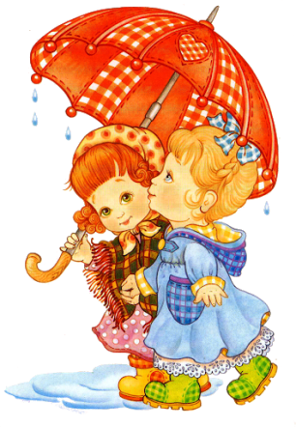
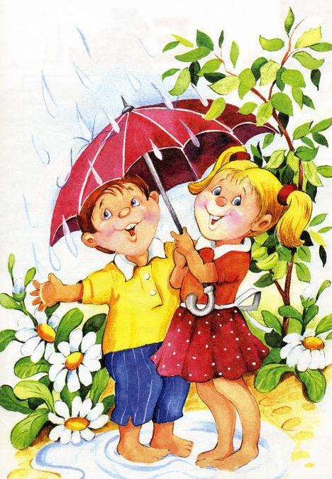
Стихи
Спешат по небу облака, -
Наверно, на обед.
Видать, дорога далека,
А в небе нет карет.
По небу синему бегут,
Спешат, бегут, спешат.
И рядом за руку ведут
Кудрявых малышат.
(О.Шамшурина)
Бегал дождик по тропинке –
Не нужны дождю ботинки.
Бегал дождик по дорожке –
Не нужны дождю сапожки.
Бегал дождик по газону,
По балкону, по вазону,
Бегал рядом, за окном…
Не пустила крыша в дом.
(С.Островский)
Дождик песенку поёт: кап–кап.
Только кто её поймёт – кап-кап?
Не поймём ни я , ни ты,
Да зато поймут цветы,
И весенняя листва,
И зелёная трава…
Лучше всех поймёт зерно,
Прорастать начнёт оно.
(Б.Заходер)
Тучка с солнышком опять
В прятки начали играть.
Только солнце спрячется,
Тучка вся расплачется.
А как солнышко найдётся,
Сразу радуга смеётся.
(Г.Османова)

Slide 7
Пальчиковая гимнастика
«Надоели нам дожди»
Дождик, дождик! Подожди! Дети по очереди поворачивают
Надоели нам дожди! ладошки кверху и пальцами другой
Ты по крышам зачастил, руки имитируют капельки дождя,
Ребятишек разбудил. повторяя: «Кап, кап, кап…!»
«Дождик, дождик»
Дождик, дождик, Дети повернули ладошку кверху и
Кап да кап… указательным пальцем имитируют
Мокрые дорожки. капельки дождя и повторяют:
Всё равно пойду гулять, «Кап, кап, кап…!»
Пусть промокнут ножки.

Slide 8
Физкультминутка
«Дождик»
Дождик скачет по дорожке,
Как мальчишка озорной, (прыжки на двух ногах)
Громко хлопает в ладоши,
И от счастья, сам не свой. (хлопки)
Летний дождь – всегда весёлый.
Он, как друг хороший всем. (повороты, руки на поясе)
Вот и тополь стал зелёный,
Будто новенький совсем. (руки вверх, наклоны влево –
вправо)
Как игрушки в магазине,
Чистые дома стоят. (повороты с отведённой в
сторону рукой)
Небосвод стал синий-синий.
В лужах «зайчики» блестят. (руки вверх, «фонарики»)

Slide 9
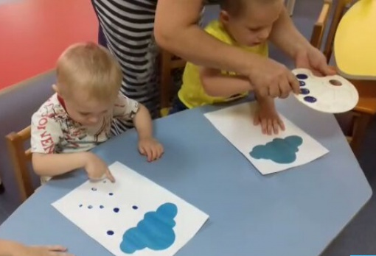
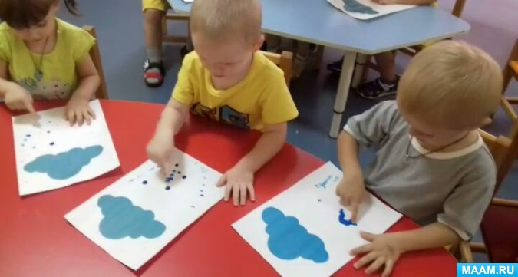
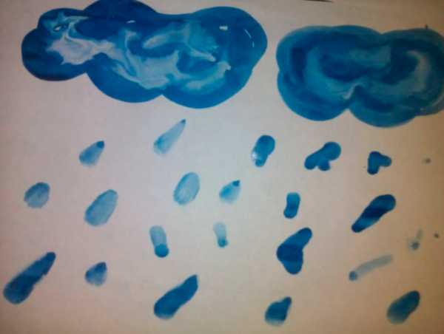

Slide 10
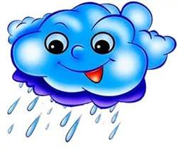
Порисовали, а теперь давайте с вами споём и потанцуем.

